Slide 1

Juguetes Mi Alegría
Ingrid Rodríguez
Yael Pulido
Pamela Carrera
Astrid Montoya
Ivón Tapia
Leslie Alvarado
Gizel Zepeda

Slide 2
Análisis contextual

Slide 4
Problema

Slide 6
Análisis del mercado

Slide 8
FODA

Slide 9
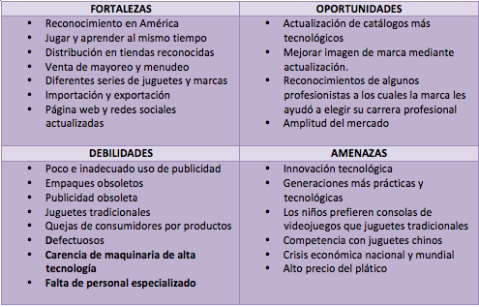

Slide 10



Nuevo Concepto
Se manejan figuras circulares porque nuestro público son los niños y esta forma nos remite a los juegos, a lo divertido y el movimiento. El uso de los colores se debe a que nuestro público meta debe sentirse atraído y motivado a jugar y a experimentar.

Slide 11
Misión
Fabricar juguetes científicos, didácticos y de belleza que ayuden a los niños a jugar y aprender al mismo tiempo, despertando su curiosidad y desarrollando su imaginación.

Slide 12
Visión
Nuestra visión es ser una juguetería mexicana líder en su rama y reconocida a nivel global por ofrecer productos de calidad y originalidad enfocados al desarrollo educativo de los niños.

Slide 13
Valores (CREDO)
Creatividad
Calidad
Responsabilidad
Educación
Dedicación
Originalidad

Slide 14
Visualización de la marca

Slide 15
Presupuesto

Slide 16
Presupuesto

Slide 17
Kotler &Armstrong

Slide 18
Etapas

Slide 19
Presupuesto para campaña publicitaria
Ventas Anuales | $13 723 945.06
Mensuales (/12meses) aprox. | $1 143 662.08
.08% Mensuales | $91,492.96
Total Presupuesto para gastos de publicidad | $548 957.80

Slide 20
Cotización para medios de comunicación
MEDIOS DE COMUNICACIÓN | NO. DE VECES QUE SE UTILIZARA | MONTO TOTAL POR 6 MESES DE PUBLICIDAD
Periódico Reforma | 31 | $93 846.92
Catálogo de Modelos (juguetes) | 10 000 | $75 000.00
Revista para niños, adolescentes y de mujeres | 6 | $20 000.00
Inserción en programa para niños TV | 4 | $80 000.00
Posters | 2 000 | $16 920.00
Manta publicitaria | 4 | $8 000.00
Realizar torneos deportivos infantiles, premiar con juguetería MA | 1000 | $30 000.00
Participación en eventos |  | $32 000.00
Fiesta infantil en La Ciudad de los Niños, presentación de juguetes nueva línea. | 3 | $100 000.00
Total |  | $541 766.92

Slide 21
Plan medios calendarizado
MEDIOS DE COMUNICACIÓN | MES 2012
Periódico Reforma | Julio a Diciembre
Catálogo de Modelos (juguetes) | Julio a Diciembre
Revista para niños, adolescentes y de mujeres | Julio, Septiembre, Noviembre y Diciembre
Inserción en programa para niños TV | Julio, Septiembre, Noviembre y Diciembre
Posters | Noviembre
Manta publicitaria | Octubre, Noviembre y Diciembre
Realizar torneos deportivos infantiles, premiar con juguetería MA | Octubre, Noviembre y Diciembre
Participación en programas de concursos para niños | Julio a Diciembre
Fiesta infantil en La Ciudad de los Niños, presentación de juguetes nueva línea. | Agosto y Noviembre

Slide 22
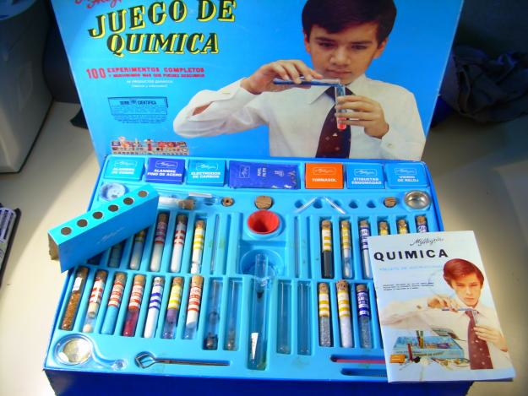
Análisis del mercado
Nacional
Tamaño del mercado potencial
  100.638.078 habitantes > 31% es menor de 15 años - 31.6 millones de niños (50.7%) y niñas (49.3%).
  El mercado potencial para el sector juguete > segmentos de población medio y alto (35 - 40% del total de la población mexicana),
  (II Conteo de población y vivienda 2005)

Slide 23

Métodos e instrumentos a utilizar
1. Análisis de documentos. 2. Estudios exploratorios. 3. Entrevistas
Focus group $15,000 – $30,000
Encuestas (encuesta telefónica, presencial, por internet) $2,000 - $20,000
Consultoría $40,000 - $100,000

Slide 24
Presupuesto de rediseño logotipo

Slide 25
Lo que se quiere lograr
Se presentan varias opciones
Cambios o combinaciones
Satisfacción con el resultado final
Actualizar su logo en concepto y estética, hasta adecuarlo al entorno competitivo de su firma.
Simplificar su diseño, para lograr el máximo impacto y recordación

Slide 26
Paquete 1 | $ 3,500
3 conceptos de logotipo.
Diseño final entregado en formatos gráficos para impresión profesional (formatos gráficos AI, CDR y EPS), uso en página web e impresión en oficina (formatos gráficos JPG y PNG).
Diseño vectorial del logotipo para modificarlo.
Especificación de colores, tintas y tipografías utilizadas.
Entrega de archivos en CD-ROM.
Cesión de derecho de propiedad.

Slide 27
Paquete 2 | $ 5,500
5 conceptos de logotipo.
Diseño final entregado en formatos gráficos para impresión profesional (formatos gráficos AI, CDR y EPS), uso en página web e impresión en oficina (formatos gráficos JPG y PNG).
Diseño vectorial del logotipo para modificarlo.
Especificación de colores, tintas y tipografías utilizadas.
Entrega de archivos en CD-ROM.
Cesión de derecho de propiedad.

Slide 28
Fuentes de consulta:
Comunicación Publicitaria (2006) Recuperado el 30 de octubre de 2011 de http://catarina.udlap.mx/u_dl_a/tales/documentos/lad/josephi_t_ra/capitulo6.pdf
Kotler, Philip y Armstrong Gary (1999) Marketing: Desarrollo de una comunicación eficaz. 8ª edición México. Pearson Educación
Bernardo Mendoza (2011) El Universal. Impulsan la ciencia a través del juego. Recuperado el 30 de octubre de 2011 de: http://www.eluniversal.com.mx/finanzas/83860.html
INSTITUTO VALENCIANO DE LA EXPORTACIÓN IVEX MÉXICO. PDF. JUGUETE EN MÉXICO. IIVEX MÉXICO. JULIO 2009
Innovative. Marketing and consultants. Recuperado el 30 de octubre de 2011 de: http://www.innovative-marketing.com.mx/index/index.php?option=com_content&view=article&id=51&Itemid=76

